Slide 1
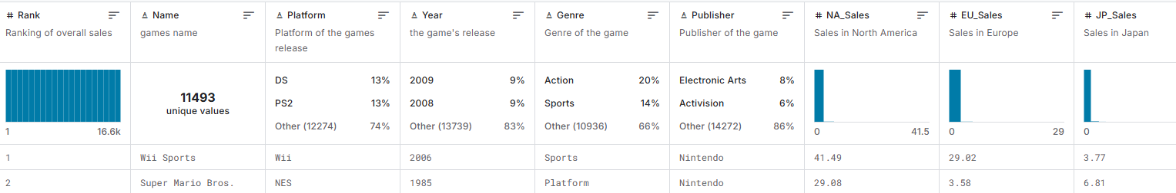
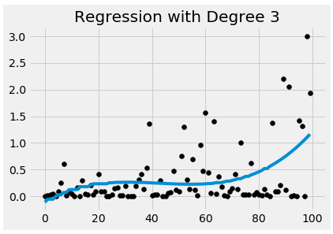
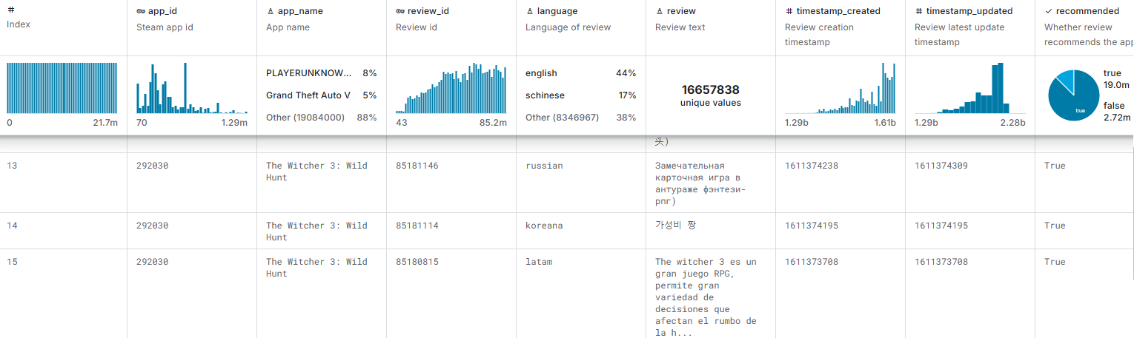
주제: 게임 데이터 및 리뷰를 활용해 매출 예측
데이터:
1. VGChartz에서 게임별 매출 정보를 웹 스크래핑 후
모델: Regression model로 매출 예측
2. Steam API로 게임별 스팀 리뷰 데이터 추가
단점: VGChartz에선 오프라인 매출 데이터만 측정하고, 데이터가 오래됬거나 존재하지 않은 경우 있다. 구체적인 게임 총 매출 정보를 얻기가 힘들기에 해당 주제는 진행에 어려움이 있다.

